Slide 1


DOBRA PRAKTYKA
WORK-LIFE BALANCE
W MINISTERSTWIE
KULTURY I DZIEDZICTWA
NARODOWEGO

Slide 2
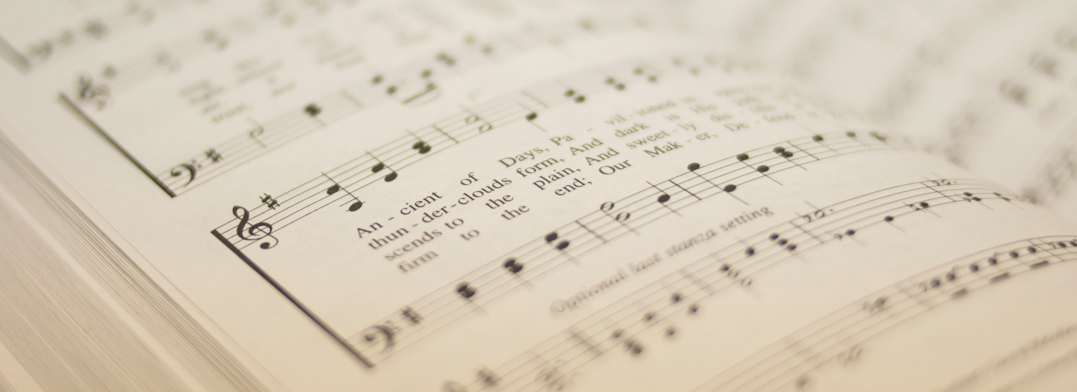

Chór „Kanon Kultury”
„Kanon Kultury” – coś więcej niż chór!
To nie tylko wspólne śpiewanie – to przestrzeń, w której można budować relacje, odpocząć po pracy i po prostu robić coś fajnego razem.
Regularne spotkania chóru pozwalają oderwać się od codziennych obowiązków, złapać oddech i zrelaksować się poprzez wspólne muzykowanie. To doskonały sposób na poprawę samopoczucia – zarówno psychicznego, jak i emocjonalnego.
Nie trzeba mieć doświadczenia wokalnego – wystarczy entuzjazm i otwartość na nowe doświadczenia! Chór „Kanon Kultury” jest otwarty dla wszystkich – niezależnie od wieku, umiejętności czy muzycznego przygotowania.
Łączymy osoby o różnych pasjach i historiach, tworząc atmosferę, w której każdy może się swobodnie wyrazić, współtworzyć i po prostu dobrze się bawić.

Slide 3
O chórze „kanon kultury”
30
ponad
1
Inicjator projektu
liczba osób zaangażowanych we wdrożenie
Aleksandra Wieczorek
4
Departamenty
Komórki organizacyjne wspierające inicjatywę
osób w chórze
DG
BDG
BKS
CI
Bezkosztowa inicjatywa (na ten moment)
Prowadząca – działa w ramach wolontariatu
Ryzyka i zagrożenia: w związku z rozrastającym się chórem (chętnych wciąż przybywa) sala MKiDN, w której obecnie odbywają się próby, może w pewnym momencie okazać się zbyt mała

Slide 4
Chór łączy pokolenia
30
Bezpieczna przestrzeń, gdzie nikt nie jest oceniany, a dzięki swojemu zaangażowaniu może rozwinąć swoje umiejętności wokalne i nawiązać nowe znajomości, nie tylko służbowe.
Tutaj liczy się pasja, wzajemne wsparcie, szacunek i radość ze wspólnego tworzenia.
Każdy głos jest ważny,
a różnorodność doświadczeń buduje niepowtarzalną atmosferę.
To grupa ludzi, wśród których można być sobą — śpiewać, uczyć się wzajemnie od siebie i czerpać inspiracje z każdej wspólnej chwili.
Tyle lat różnicy jest między
najmłodszym a najstarszym
członkiem chóru!

Slide 5
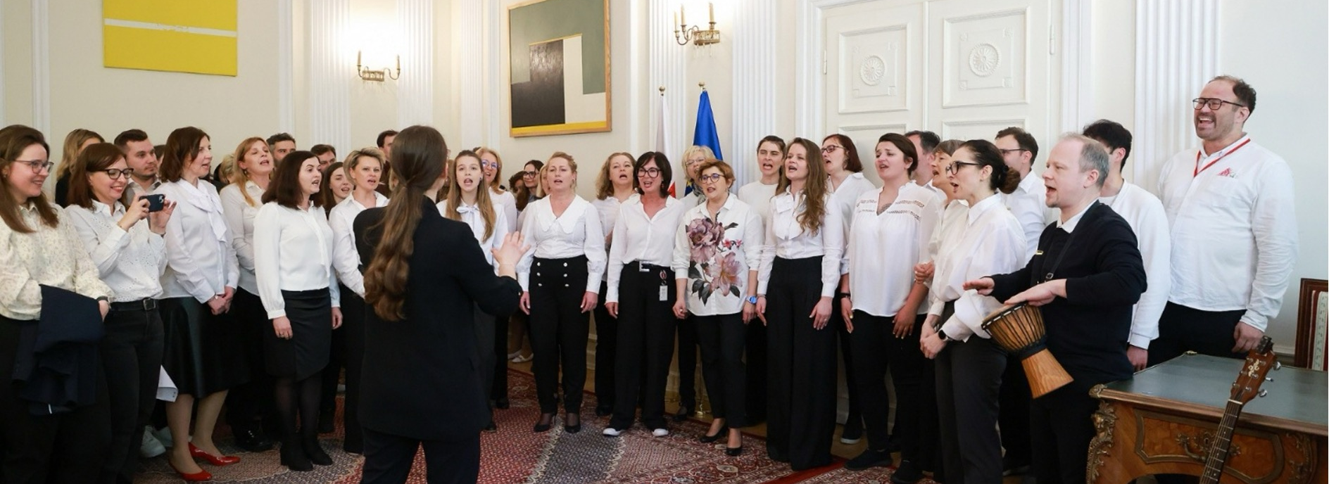
Korzyści dla pracownika i pracodawcy
Integracja pracowników
Wdrożenie i wspieranie inicjatywy pracowniczej
Zwiększenie identyfikacji z pracodawcą
Wzmocnienie kultury organizacyjnej
Rozwój kompetencji: współpraca, słuchanie, pewność siebie
Poprawa współpracy między departamentami
Lepsza atmosfera w pracy
budowanie pozytywnego wizerunku pracodawcy
Śpiew jako forma terapii
Redukcja stresu

Slide 6

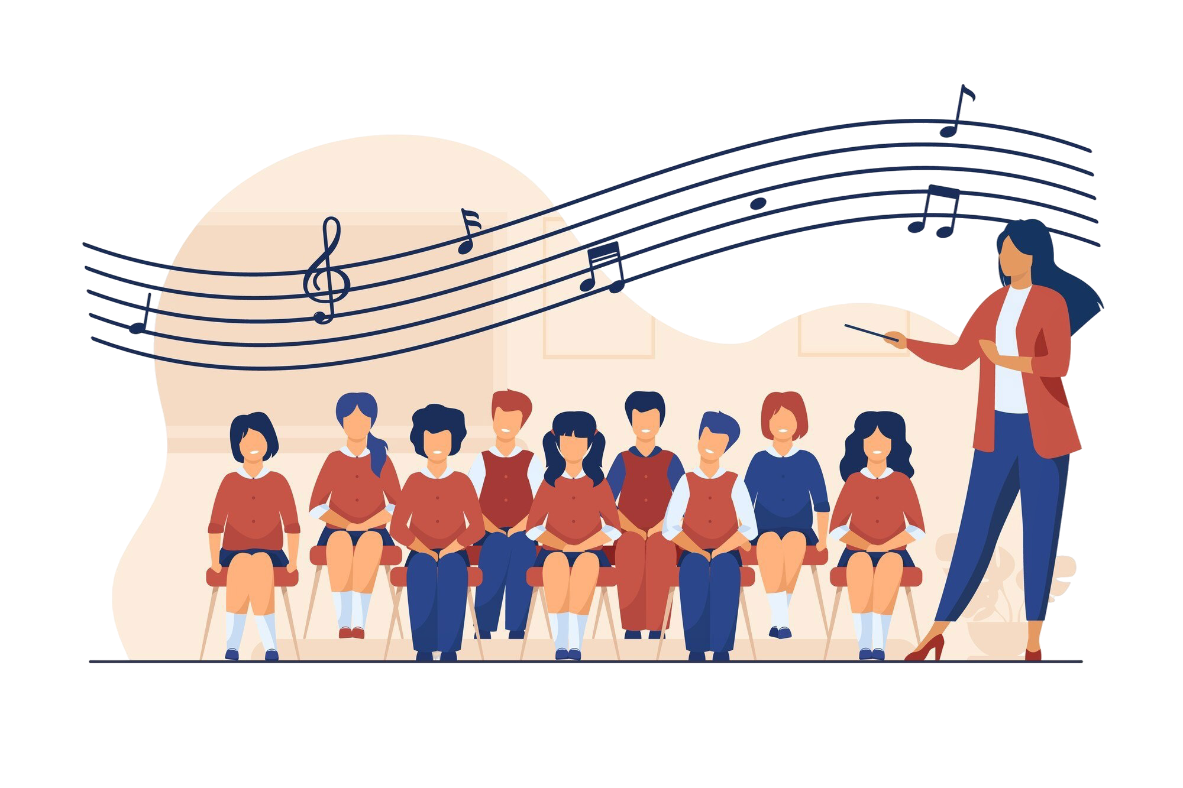
Głosy chóru
LUDZKI WYMIAR PROJEKTU
„Na próbach naprawdę odpoczywam od codziennego tempa pracy.”
„Nigdy wcześniej nie śpiewałem w chórze – a teraz czekam na każdą próbę!”
„Znalazłam tu przyjaciół i dużo pozytywnej energii.”

Slide 7
Ankieta wśród pracowników mkidn
JAKI JEST EFEKT DZIAŁANIA CHÓRU?
70%
80%
90%
ponad
Pracowników MKiDN
bardzo dobrze ocenia
inicjatywę powstania chóru
Pracowników MKiDN
uważa, że chór pozytywnie wpływa na wizerunek urzędu
Pracowników MKiDN
uważa, że działalność chóru integruje pracowników urzędu

Slide 8
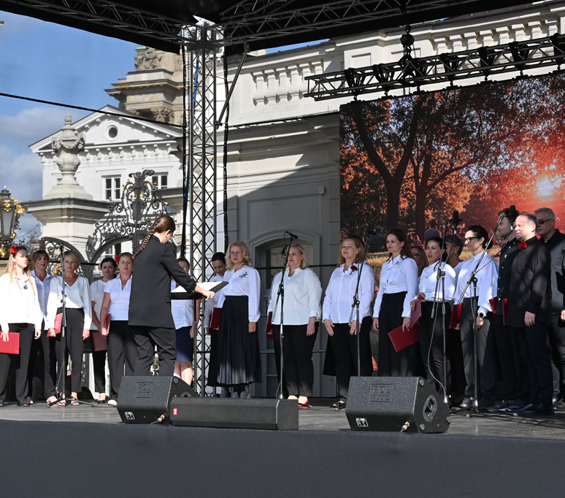
SUKCESY
Wystarczyło zaledwie kilka prób, by między uczestnikami zawiązała się prawdziwa więź i pojawiła się wspólna chęć zaprezentowania efektów pracy przed publicznością.
Chór „Kanon Kultury” działa dopiero od początku bieżącego roku, a już może pochwalić się sukcesami – występem przed Kierownictwem oraz Pracownikami Ministerstwa Kultury i Dziedzictwa Narodowego z okazji Świąt Wielkanocnych oraz podczas imprezy Zakończenie Lata.
Do udziału w wydarzeniu zostały zaproszone również inne chóry amatorskie spoza resortu kultury, co poskutkowało niezwykle barwnym i inspirującym spotkaniem.

Slide 9
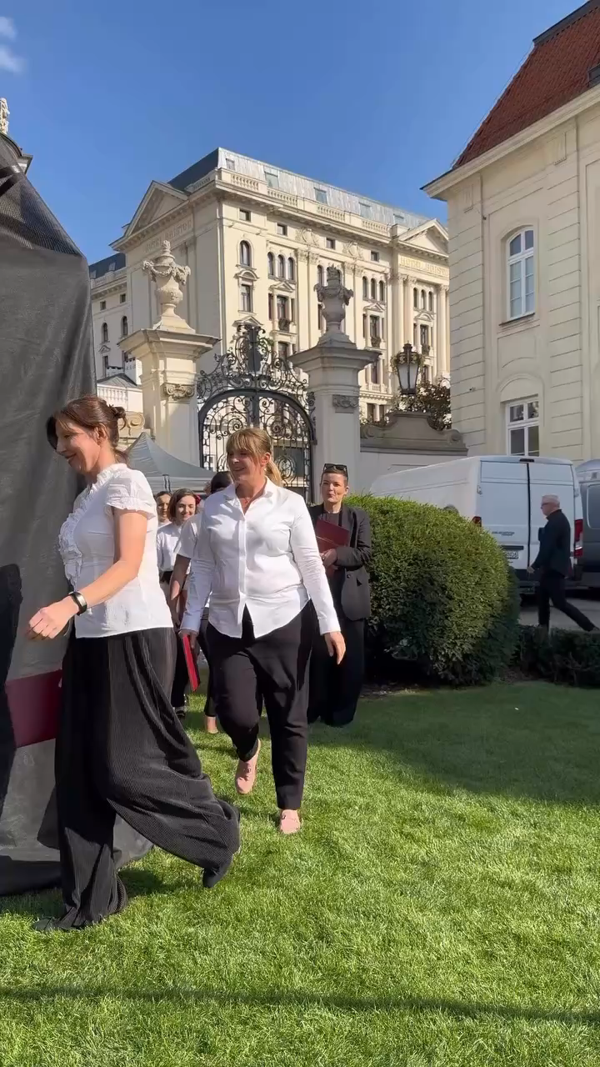
Wydarzenie „Zakończenie lata”
22.09.2025, dziedziniec MKiDN
Cel:
Integracja pracowników, współpracowników i przyjaciół Ministerstwa; wspólne świętowanie zakończenia lata i rozpoczęcia sezonu artystycznego.
To wydarzenie pokazało, że MKiDN to otwarta przestrzeń spotkań, współpracy i dialogu.
„Kanon kultury” pokazuje, że za murami urzędu są ludzie z pasją, talentem i energią.
To przykład, jak kultura łączy pokolenia i buduje wspólnotę w miejscu pracy.

Slide 10
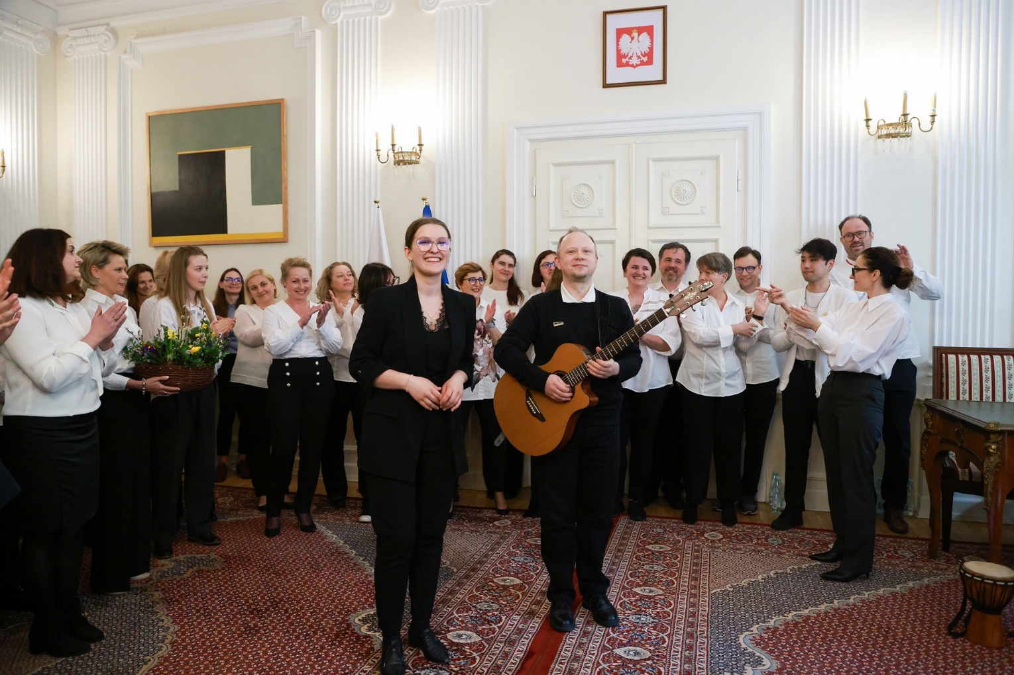

Co dalej?
ROZWÓJ INICJATYWY
Piosenka na Święta z teledyskiem
Koncert świąteczny
Występ w Domu Artystów Weteranów w Skolimowie
Współpraca z chórami spoza resortu
Możliwość dołączenia nowych uczestników
Plany na wspólny wyjazd warsztatowy

Slide 11

DZIĘKUJEMY
Inicjatywa Pracownicza Chór „Kanon kultury”
Ministerstwa Kultury i Dziedzictwa Narodowego

